Slide 1
冷凍空調自動控制
-控制系統除錯
李達生

Slide 2
Focusing here…
概論
  自動控制理論發展
  自控系統設計實例
  Laplace Transform
自動控制理論
  系統穩定度分析
  系統性能分析
  PID Controller
冷凍空調自動控制
  控制系統範例
  控制元件作動原理
  控制系統除錯
自動控制實務
  節能系統控制
  訊號擷取系統
  訊號雜訊處理
  快速溫控系統

Slide 3
常見電控問題
電源欠相
接線鬆脫
電源Relay接觸不良
電源Relay磁力線圈斷線或鬆脫
電動機線圈繞線絕緣不良導致短路
Sensor 失靈

Slide 4
電控問題檢查注意事項
確認總開關或分盤開關已關閉
檢查應穿絕緣鞋
注意機殼累積靜電
Relay接觸不良問題 應確認接觸通路後 再行恢復供電 避免跳火
保險絲燒熔 應確實確認原因 後再行供電
確實注意接線應鎖緊後 再行恢復供電

Slide 5
Performance Deterioration by
Oscillatory behavior - 系統控制發生振盪(追逐), 當系統控制器 K 值調整過高, 系統控制容易發生震盪, 因為此時系統對於誤差特別敏感, 尤其是噪音的輸入
Controller
System
I(s)
e
K
O(s)
G(s)
-
b
Feedback
H(s)

Slide 6
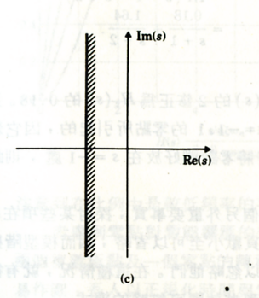
Performance Deterioration by
Sluggish response - 系統對於步階溫度變化, 調整到新穩態狀況下, 時間極慢, 成因為系統 Transfer Function 有靠近實部的極點, 最常發生可能性為系統Sensor在長時間運轉下, 造成反應遲滯(Sensor外部結垢等)

Slide 7

Performance Deterioration by
Unresponsive controlled process - Transfer Function發生零點, 成因為Actuator故障造成額外系統零點產生, 舉例如Air Damper電控馬達處於運轉遲滯狀態(軸承故障或轉軸轉動處於摩擦狀態), 因此對於比例式控制, 完全不產生輸出訊號, 僅在控制誤差呈現斜率波動時, 才有輸出, 因此增加了一個系統零點
Controller
K + Friction Late

Slide 8
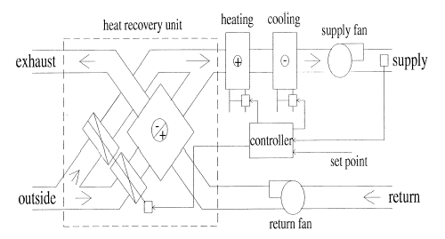
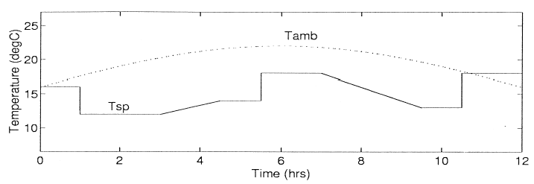
AHU Example – System Debug

Slide 9
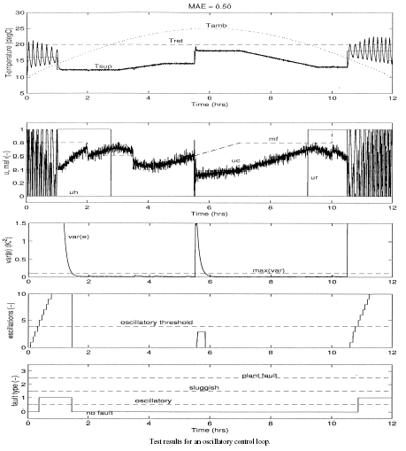
AHU Example – System Debug

Slide 10
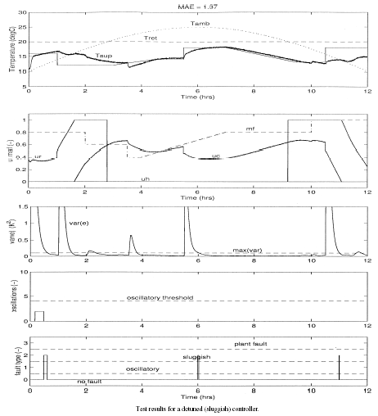
AHU Example – System Debug

Slide 11
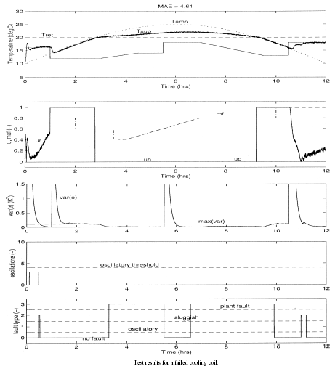
AHU Example – System Debug

Slide 12
Conclusion
控制系統在排除現場故障可能後, 才需進行控制系統控制調整
可利用適當輸入波形來測試系統, 找出系統可能問題點, 適當的訊號輸入可參照以上建議, 或可自行設計以
Step Function 或 Slope Function 來進行測試
冷凍空調控制系統, 通常著重在穩態響應, 控制不穩定狀態往往起因於現場熱負荷增加超過致冷能力
在冷凍空調自動控制不穩定狀態發生時, 除須檢查電控系統問題外, 更應了解現場熱流設計狀況

